Slide 1
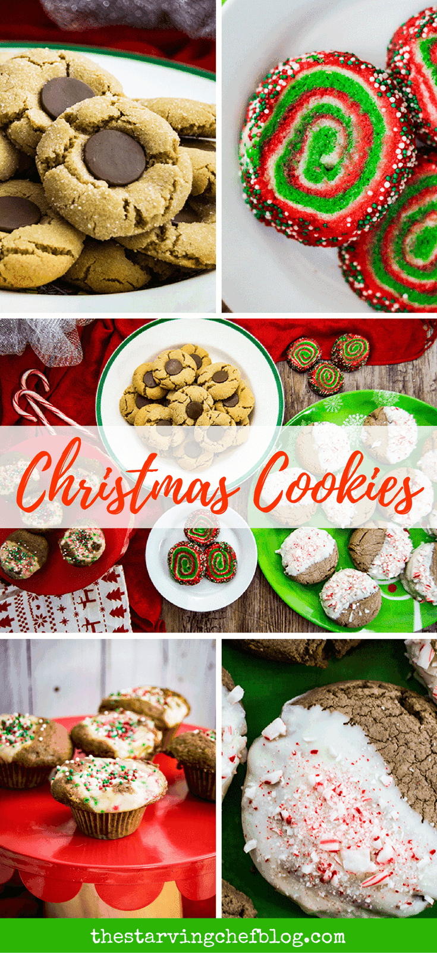
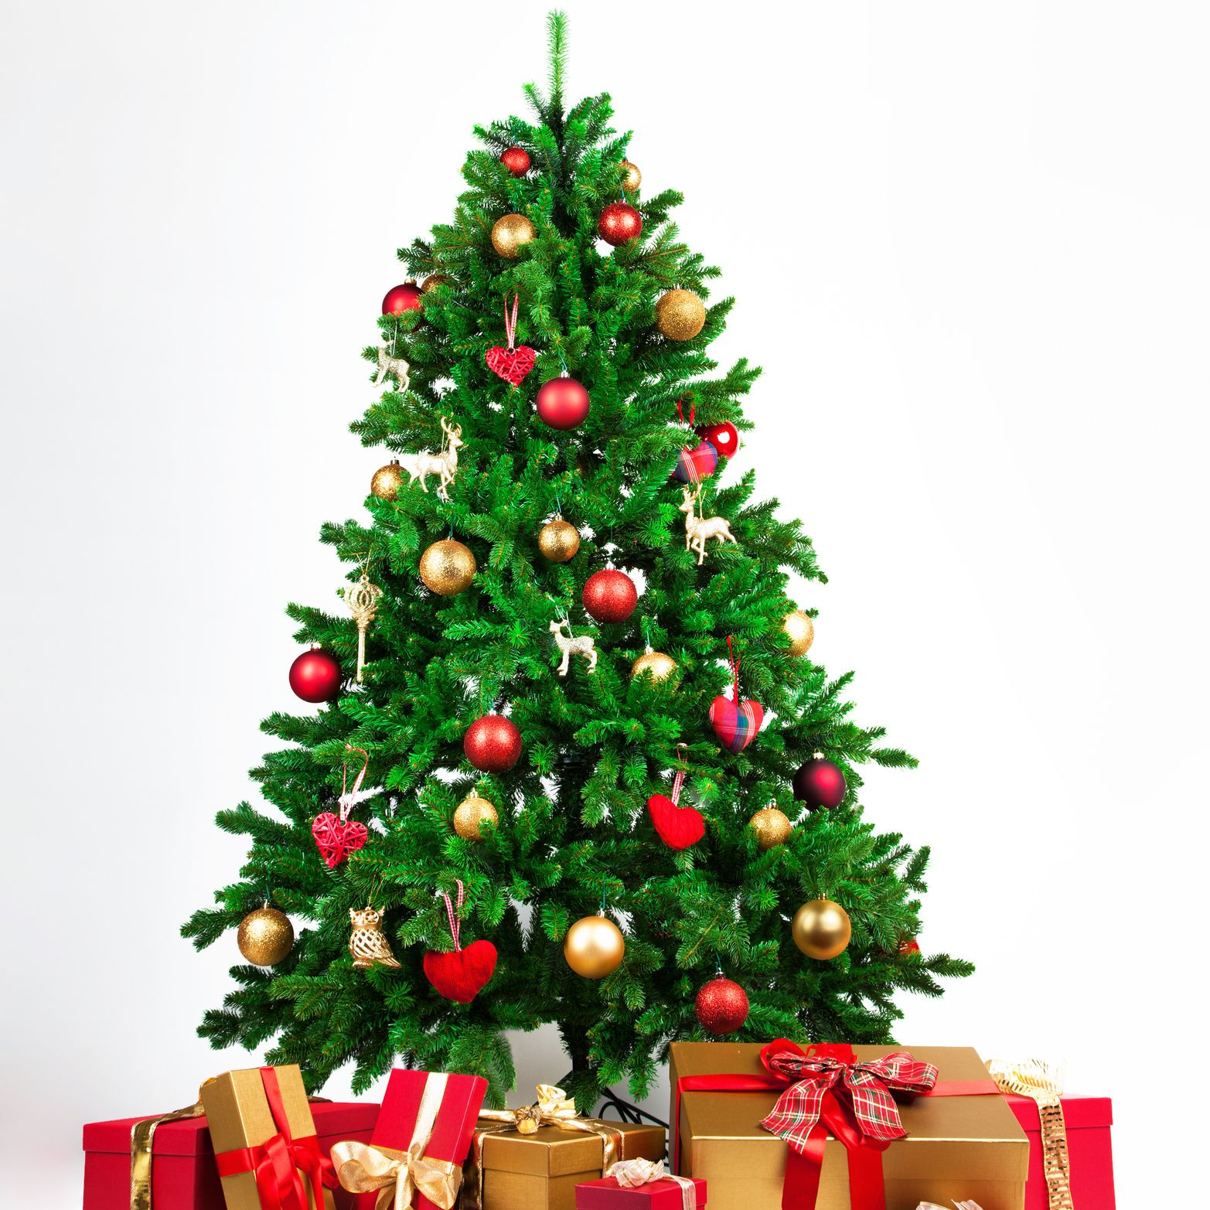
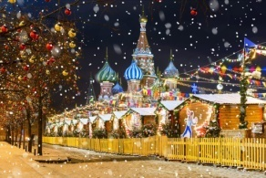

Slide 2
KELAHIRAN YESUS KRISTUS

Slide 3
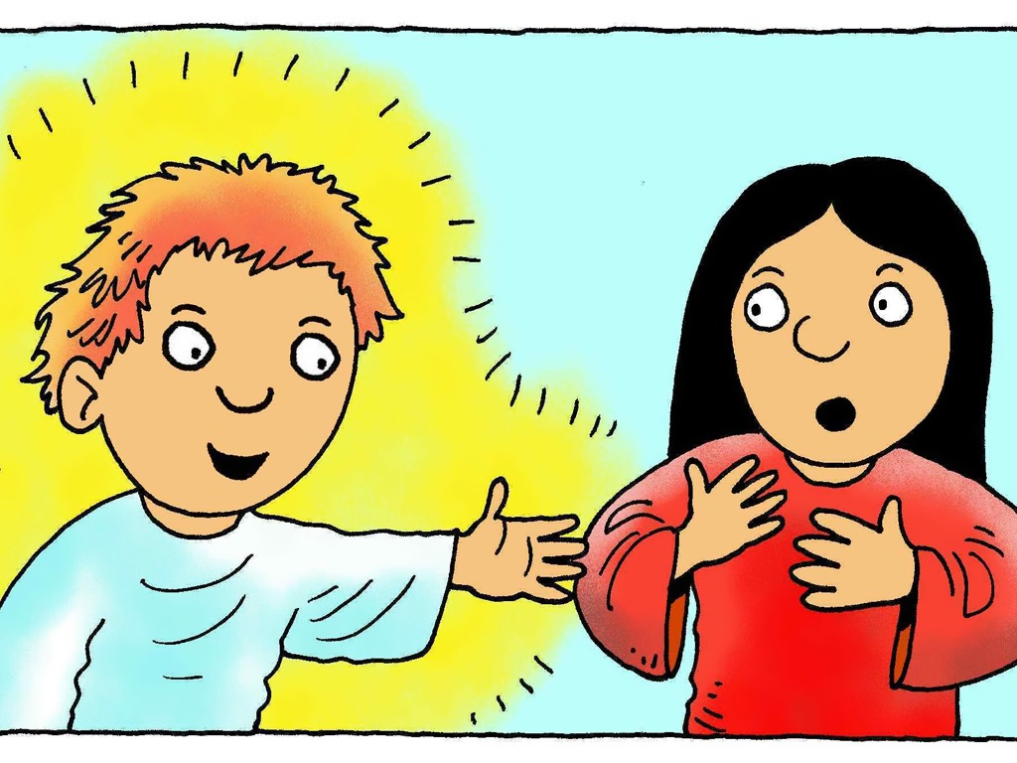
Suatu hari, Maria menerima kabar dari Malaikat Gabriel bahwa ia akan mengandung dan melahirkan anak laki-laki dan anak itu harus dinamai Yesus

Slide 4
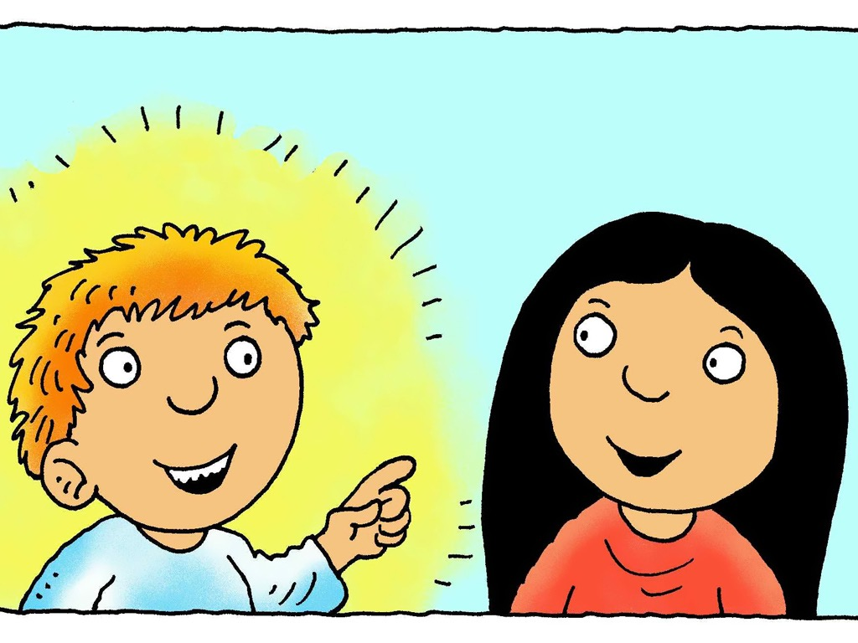
Maria menerima kabar itu dengan sukacita dan kerendahan hati

Slide 5
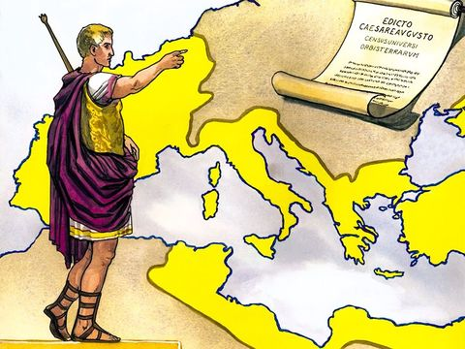
Pada waktu itu Kaisar Agustus mengeluarkan perintah menyuruh semua orang mendaftarkan diri(sensus) di tempat asalnya masing-masing

Slide 6
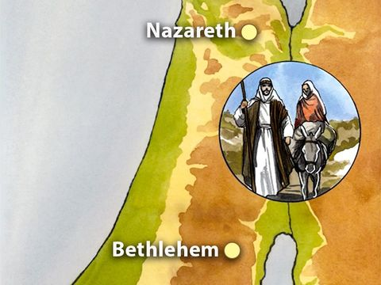
Kemudian Yusuf pergi dari kota Nazaret ke kota Daud yang bernama Betlehem, karena ia berasal dari keluarga dan keturunan Daud

Slide 7
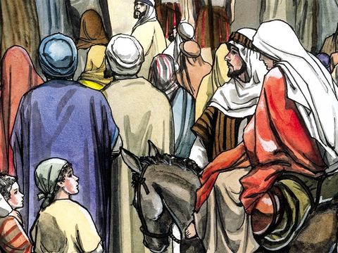
Ketika mereka tiba di Betlehem, sudah waktunya Maria untuk melahirkan, mereka kemudian mencari penginapan, tetapi semua penginapan sudah penuh.

Slide 8
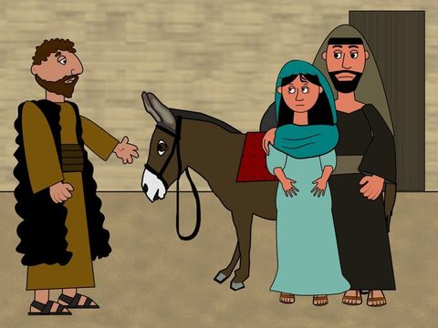
Ada orang yang menawarkan kandangnya untuk mereka, karena Maria harus segera melahirkan, mereka pun setuju untuk tinggal di situ

Slide 9
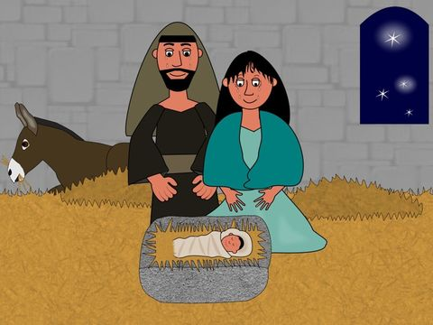
Maria melahirkan seorang anak laki-laki, bayi itu dibungkusnya dengan lampin dan dibaringkannya di dalam palungan

Slide 10
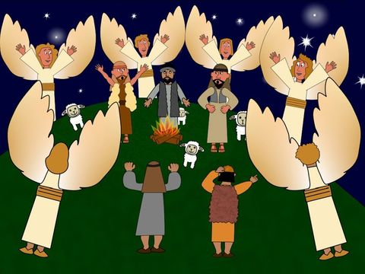
Di daerah itu ada gembala-gembala yang tinggal di padang menjaga kawanan ternak mereka pada waktu malam. Tiba-tiba berdirilah seorang malaikat Tuhan di dekat mereka dan kemuliaan Tuhan bersinar meliputi mereka dan mereka sangat ketakutan. Lalu kata malaikat itu kepada mereka: "Jangan takut, sebab sesungguhnya aku memberitakan kepadamu sukacita besar untuk seluruh bangsa: Hari ini telah lahir bagimu Juruselamat, yaitu Kristus, Tuhan, di kota Daud.

Slide 11
para malaikat bernyanyi ditengah malam sepi bergema dipadang sunyi warta suka surgawi GLOOOOORIA IN EXCELSIS DEO GLOOOOORIA IN EXCELSIS DEO

